Slide 2
ছবি গুলো দেখ এবং বল-
হিসাব-নিকাশের জন্য কোন প্রোগ্রাম ব্যবহার করা হয়?

Slide 3
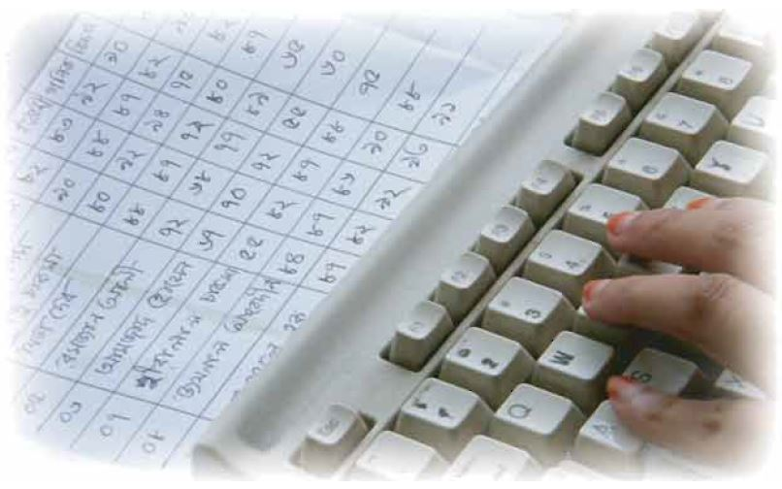
স্প্রেডশিট
আজকের পাঠের বিষয়-

Slide 4
শিখনফল
এই পাঠ শেষে শিক্ষার্থীরা…
১। স্প্রেডসিট এর ধারণা বর্ণনা করতে পারবে;
2। ওয়ার্কসিটের গঠন বর্ণনা করতে পারবে;
3। স্প্রেডসিট সফটওয়্যার ব্যবহারের উদ্দেশ্য বর্ণনা করতে পারবে।

Slide 5
Spreadsheet অর্থ কী?
Spread
ছাড়ানো বা বিশ্রিত
Sheet
কাগজ বা পাতা
স্পেডসিটের আভিধানিক অর্থ হল ছাড়ানো বড় মাপের কাগজ বা পাতা

Slide 6
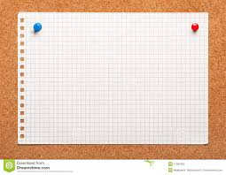
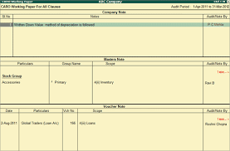
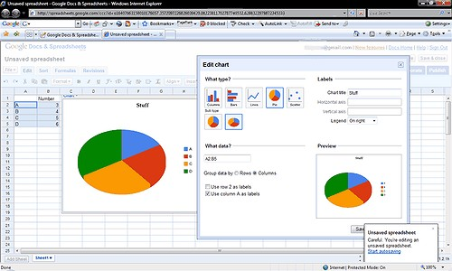
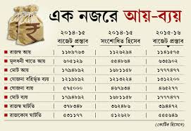
স্প্রেডশিটের ধারণা
এধরণের ছক কাটা কাগজের মাধ্যমে ব্যবসা প্রতিষ্ঠানে হিসাব উপস্থাপন করা হয়
ব্যবসা প্রতিষ্ঠানে হিসাব করার জন্য ছক করা এ ধরণের কাগজ ব্যবহার করা হয়
এই ছক কাটা কাগজের স্থান দখল করেছে সফটওয়্যার নির্ভর স্প্রেডসিট প্রোগ্রাম
স্প্রেডশিটের আভিধানিক অর্থ হলো বড় মাপের কাগজ

Slide 7
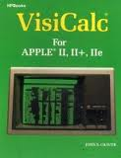
কয়েকটি স্প্রেডসিট প্রোগ্রাম
মাইক্রোসফট কোম্পানি
এ্যাপেল কোম্পানি
Open Office Calc
Kspread
এক্সেল
VisiCalc

Slide 8
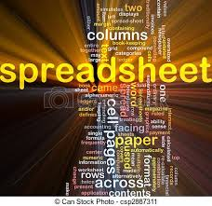
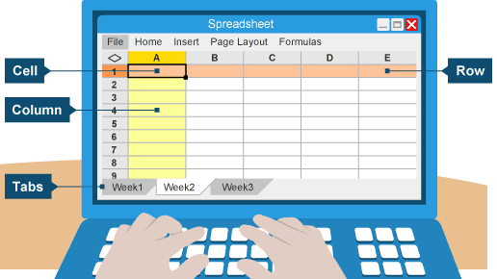
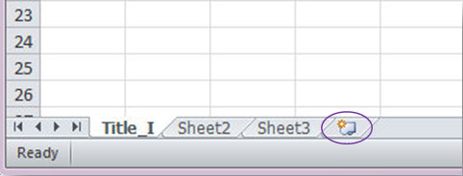
স্প্রেডশিট প্রোগ্রাম
রেজিস্টার খাতার পৃষ্ঠার ন্যায় এখানে অনেকগুলো
ওয়ার্কসিট থাকে
স্প্রেডসিট হল এক ধরণের কম্পিউটার প্রোগ্রাম
একটি ওয়ার্কসিট অনেকগুলো সারি ও কলাম থাকে
এটিকে ওয়ার্কবুক বলা হয়

Slide 9
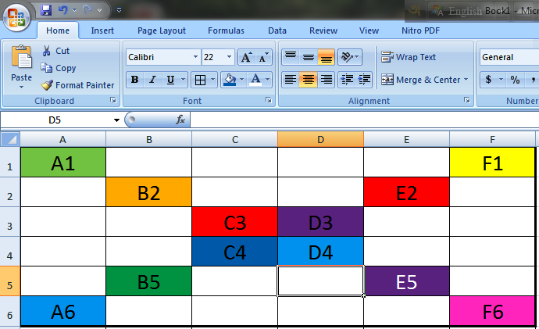
ওয়ার্কসিটের গঠন
কলাম ও সারির মিলিত স্থান হল সেল
কলামের
শিরোনাম হয় অক্ষর দিয়ে
সারির
শিরোনাম হয় সংখ্যা দিয়ে
কলামের শিরোনাম B ও সারি শিরোনাম 2 হলে ছেদ বিন্দুতে অবস্থাকারী সেলের নাম B2

Slide 10
একক কাজ
স্প্রেডসিট প্রোগ্রাম কী?

Slide 11
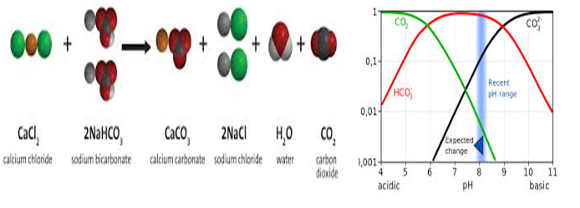
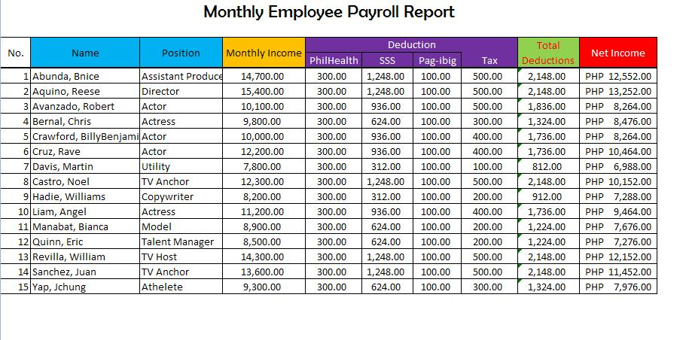
স্প্রেডসিট এবং তথ্য ও যোগাযোগ প্রযুক্তি মধ্যে সম্পর্ক
ব্যবসায়িক তথ্য উপস্থাপনে স্প্রেডসিট ব্যবহার করা হয়
তথ্য প্রক্রিয়াকরণে স্প্রেডসিট ব্যবহার করা হয়
গবেষণায় উপাত্ত বিশ্লেষণে স্প্রেডসিট ব্যবহার করা হয়

Slide 12
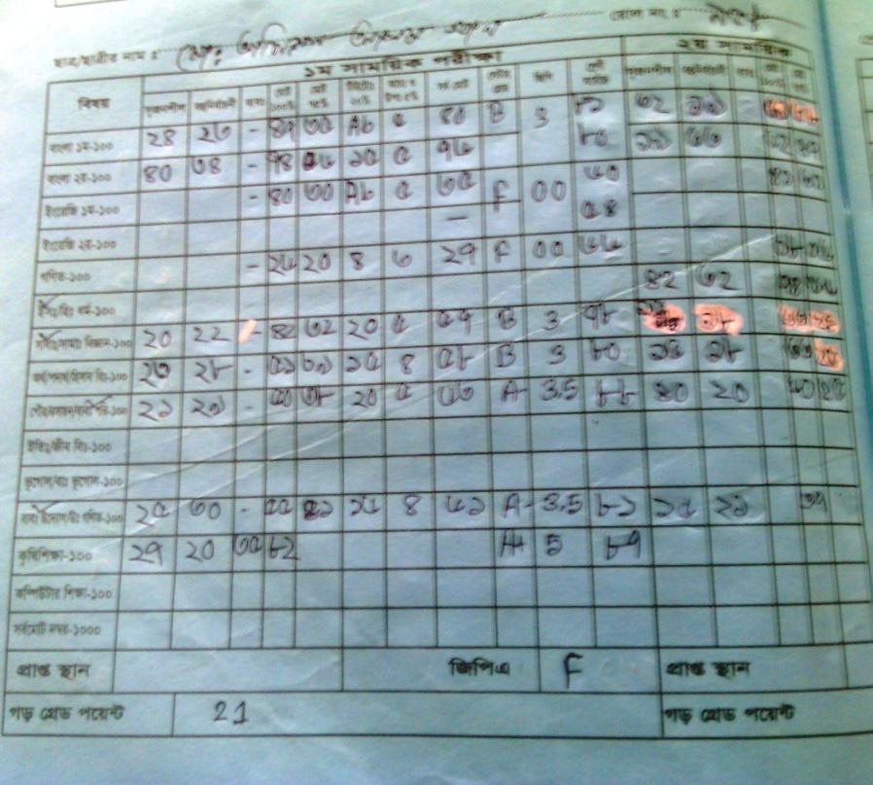
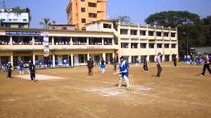
স্প্রেডসিট সফটওয়্যার ব্যবহারের উদ্দেশ্য
ঘটনা বর্ণনা-১
নতুন কুঁড়ি উচ্চ বিদ্যালয়ের সাময়িক পরীক্ষার ফলাফল প্রস্তুতের জন্য রেজিস্টার খাতা ব্যবহার করা হত
শিক্ষার্থীদের প্রাপ্ত নম্বর রেজিস্টারে লিপিবদ্ধ করে বিষয়ভিত্তিক গ্রেড পয়েন্ট বের করে জিপিএ নির্ণয় করা হত
এ প্রক্রিয়াটিতে অনেক ভূল হত এবং অনেক সময় নিয়ে সংশোধন করতে হত

Slide 13
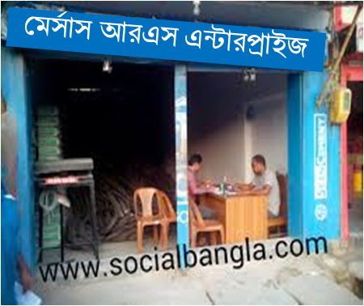
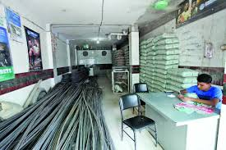
স্প্রেডসিট সফটওয়্যার ব্যবহারের উদ্দেশ্য
ঘটনা বর্ণনা-২
ক্যাশ বইয়ে এ হিসাব রাখতে ক্যাশিয়ারকে অনেক হিমশিম খেতে হয়
তাদের প্রতিদিন অনেক লেনদেন নগদে ও বাকীতে করতে হয়
আরএস এন্টারপ্রাইজ একটি রড সিমেন্টের ব্যবসা প্রতিষ্ঠান

Slide 14
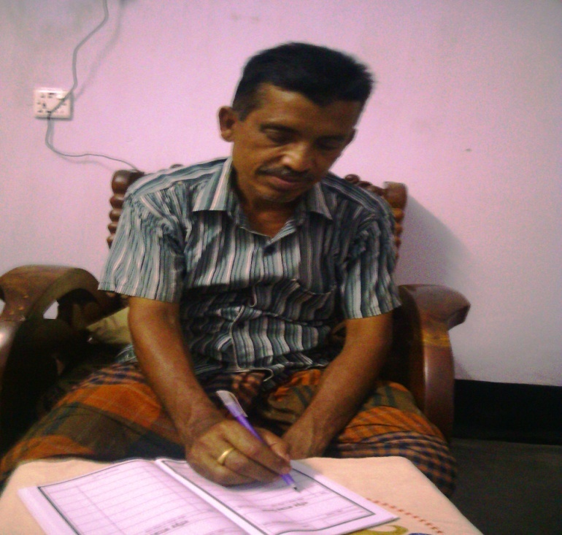
স্প্রেডসিট সফটওয়্যার ব্যবহারের উদ্দেশ্য
ঘটনা বর্ণনা-৩
এজন্য একটা ডায়েরিতে আয়-ব্যয়ের হিসাব রাখেন। মাঝে মাঝে হিসাব গরমিল দেখা দেয়।
মি. সুমন সবসময় আয়ের সাথে সঙ্গতি রেখে সংসার চালানোর চেষ্টা করেন।

Slide 15
দলগত কাজ
উপরিউক্ত তিনটি ঘটনার প্রেক্ষিতে স্প্রেডসিট সফটওয়্যার ব্যবহারের উদ্দেশ্য বর্ণনা কর

Slide 16
স্প্রেডসিট সফটওয়্যার ব্যবহারের উদ্দেশ্য
 বিপুল পরিমাণ উপাত্ত নিয়ে কাজ করা।
 হিসাবের কাজ দ্রুত ও নির্ভুলভাবে করা।
 সূত্রের ব্যবহার করে হিসাব স্বয়ংক্রিয়ভাবে করা।
 একই সূত্র বার বার প্রয়োগ করা যায় বলে প্রক্রিয়াকরণে সময় কম লাগে।
 ডাক যোগাযোগের ঠিকানা ও ই-মেইল ঠিকানার ব্যবস্থাপনা ও সংরক্ষণ সহজে করা।

Slide 17
মূল্যায়ন
১। স্প্রেডসিট কী?
২। ২টি প্রাচীন গণনা যন্ত্রের নাম কী?
৩। ১টি ওয়ার্কসিটে কতটি সারি থাকে?
৪। স্প্রেডসিট সফটওয়্যার ব্যবহারের উদ্দেশ্য কী?

Slide 18
বাড়ির কাজ
তোমার বিদ্যালয়ের কোন কোন ক্ষেত্রে স্প্রেডসিট প্রোগ্রাম ব্যবহার করা হয়?

Slide 19
ধ
ন্য
বা
দ
ন্য
বা
দ

